Slide 1
IL CINQUECENTO MANÝRISMUS

Slide 2
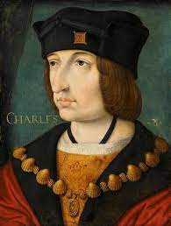
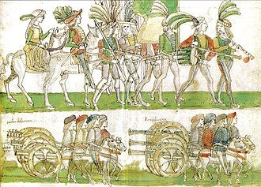
Tažení francouzského krále Karla VIII. do Itálie
slabost pro italské umění stejně jako manželka Anna Bretaňská
ve Francii mnoho Italů – vypovězení, bankéři, úředníci, církevní hodnostáři, umělci
záminkou Neapol – francouzský rod Anjou x španělský rod Aragonců x papež, milánský Lodovico il Moro
† 1498 v Ambois bez dětí → králem bratranec Ludvík XII.

Slide 3
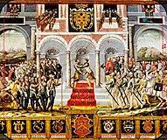
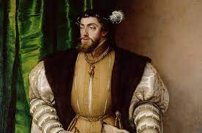
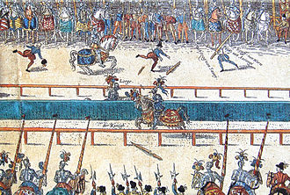
V Evropě je 16. století období mocných národních států, v nichž se moc soustřeďuje v rukou absolutistického panovníka, který provádí i územní expanzi do dalších oblastí. A Itálie byla vítána a snadná kořist, jak ukázalo tažení francouzského Karla VIII. na konci předešlého století. Po celou první polovinu 16. století je Itálie dějištěm bojů mezi Francií a Španělskem.
FRANCIE
ŠPANĚLSKO
Ludvík XII. † 1515 – babička Visconti → 10 let pokusů o dobytí Milána
František I. † 1547 – „pro zábavu“ spor o Milán, zájem o císařskou korunu
Jindřich II. † 1559 ∞ Kateřina Medici – rezignoval na italské výboje a podepsal mír v Câteau Cambrésis (1559) x protestantismus
Karel V. abdikuje 1555 - dědeček Maxmilián I. mu koupí císařský titul
Filip II. † 1598 – „jiné starosti“

Slide 4
papežové první poloviny 16. století
Alexandr VI. Borgia (1492-1503) – pokus o vytvoření silného absolutistického státu končí jeho † Cesare Borgia – syn, vojensky rozšířil území církevního státu
Julius II. della Rovere (1503-13) – upevnil moc církve i její světské panství; podporoval umělce (Bramante, Michelangelo, Raffael aj.)
Lev X. Medici (1513-21) – požitkář, milovník věd a umění ↔ výdaje → vyhlášení odpustků (vznikly kvůli křížovým výpravám, kdy hrozila † bez rozhřešení, a chránily před očistcem, pův. se za ně neplatilo) → Martin Luther
Hadrián VI. Dedel (1522-23) – asketický vlámský kardinál, vychovatel Karla V., žil za dukát denně, stravu mu připravovala vlámská babizna → nenáviděn za úsporná opatření → po † vděční Římané věnčili dveře jeho lékaře a nazývali ho osvoboditelem
Klement VII. Medici (1523-34) – nešťastná zahraniční pol. x Španělsko → 1527 sacco di Roma; odmítl rozvést Jindřicha VIII.
Pavel III. Farnese (1534-49) – poslední renesanční papež, Jindřicha VIII. uvrhl do klatby → anglikánská církev; potvrdil jezuitský řád Tridentský koncil 1545-1564 Ad maiorem Dei gloriam
Pavel IV. Carafa (1555-59) – první protireformační papež, inkvizice

Slide 5
druhá polovina 16. století „babí léto italského hospodářství“
↔ v 16. století Evropa začíná získávat technologickou, duchovní a politickou převahu nad ostatním světem, na čemž participuje také Itálie
BENÁTKY obtížná situace – problémy s italskými i neitalskými státy, později turecké nebezpečí, nakonec si uchovaly moc i nezávislost, ale po 1580 stagnace 1571 bitva u Lepanta – Turci na moři poraženi hlavně díky Benátkám
FLORENCIE Cosimo I. Medici (1537-74) – přechod k absolutismu ve Florencii, dobyl Sienu; účast na bitvě u Lepanta
JANOV rod Doriů, nakonec 1535 do španělské mocenské sféry, ale ta jej zásadně nepoznamenala
FERRARA rod dʼEste (od 1317); Alfonso I. (1505-34) ∞ Lucrezia Borgia 1597 s francouzskou pomocí Klementem VIII. připojena k církevnímu státu
PIEMONT přiklonil se ke Španělsku, Karel V. mu vymohl vrácení Savojska → samostatná politika, rozšiřování území, reformy

Slide 6
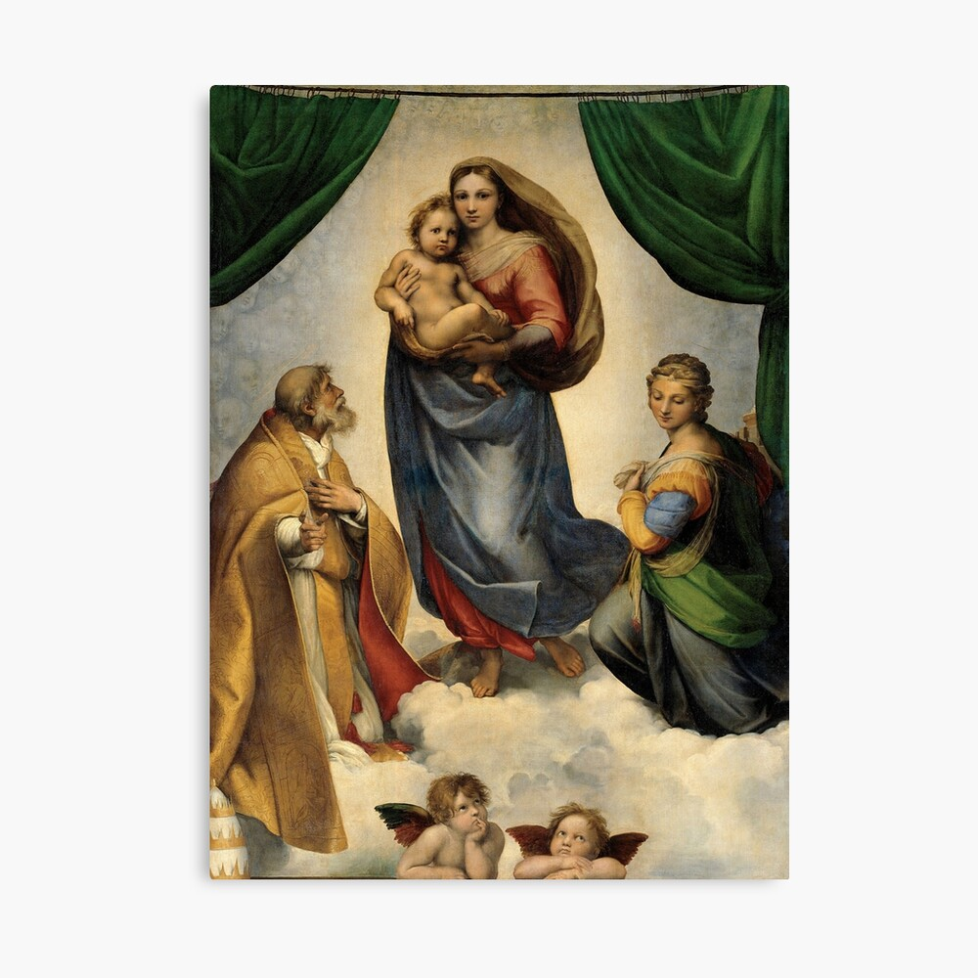
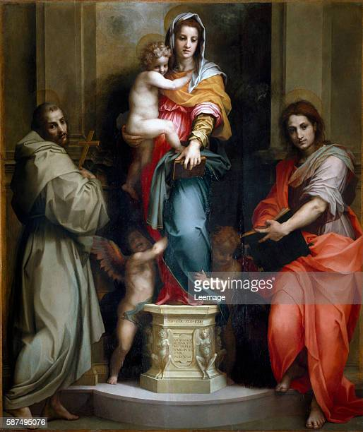
manýrismus I.
± 1515-20 se všichni v Itálii shodli, že malířství dosáhlo vrcholu dokonalosti; krása a harmonie byly dokonale sloučeny; rovnováha, proporce, elegance, klid, racionalita

Slide 7
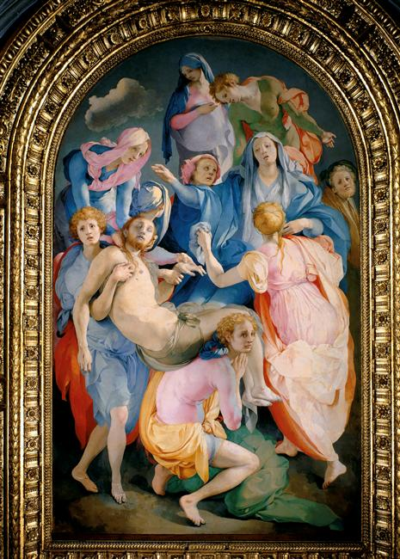
manýrismus II.
dle některých kunsthistoriků dekadence klasického malířství
specifické slohové období malířské, sochařské a architektonické tvorby mezi klasickou renesancí a barokem
odmítá jasnou renesanční rovnováhu, libuje si ve složitostech všeho druhu, používá hojně mytologii a alegorii, ve formě jej charakterizují protažené postavy s nepřirozenými pohyby a ostré proměnlivé tóny barev
neuspořádanost, dramatičnost, asymetrický rytmus, dynamické napětí, vinoucí se linie, propletené postavy, zkratky, chromatické disonance, porušení prostorové kontinuity, expresivní výrazy tváří, pokroucená těla, protažení forem, roztříštěné kompozice, zdůraznění umělosti, odvážné scény
možná první moderní umělci…
Jacopo Pontormo: Pieta, 1526-28 - oltářní obraz kaple Capponi, Santa Felicita, Florencie - problematická interpretace – snímání z kříže, ukládání do hrobu?

Slide 8
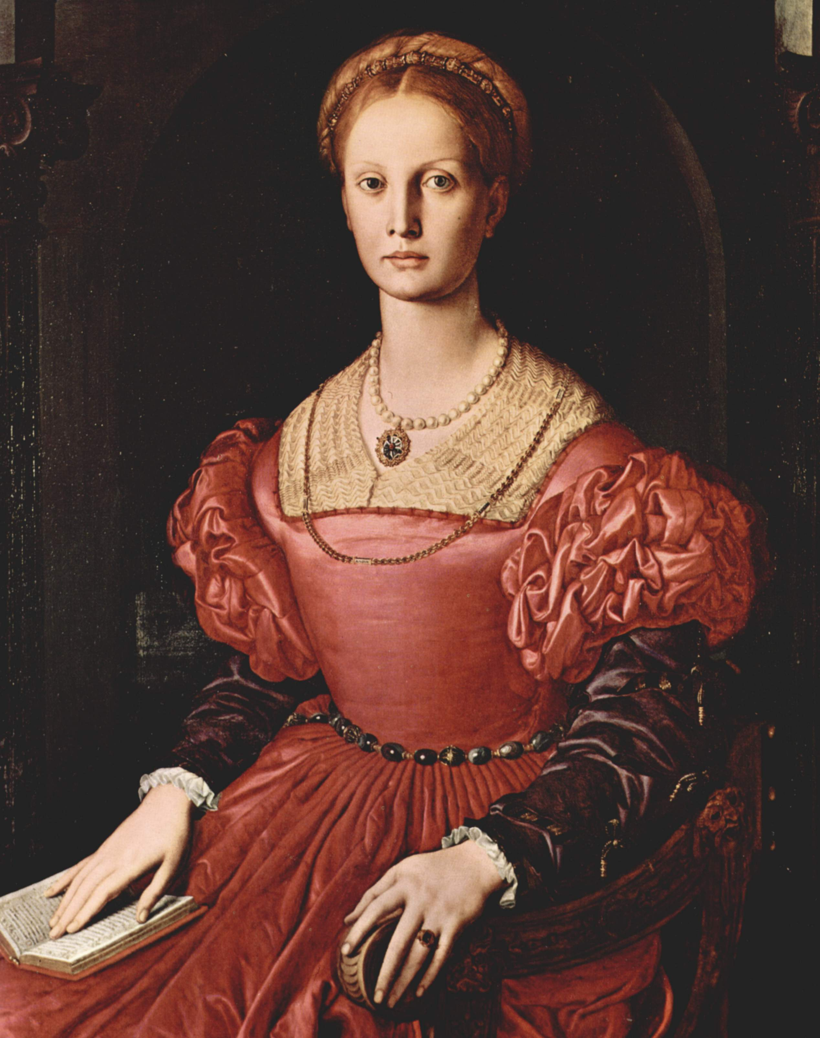
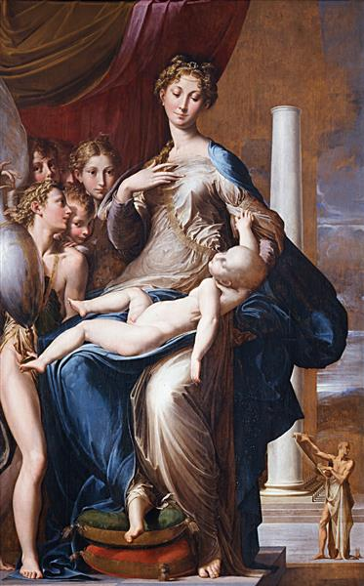
manýrismus III.
Bronzino
Parmigianino

Slide 9
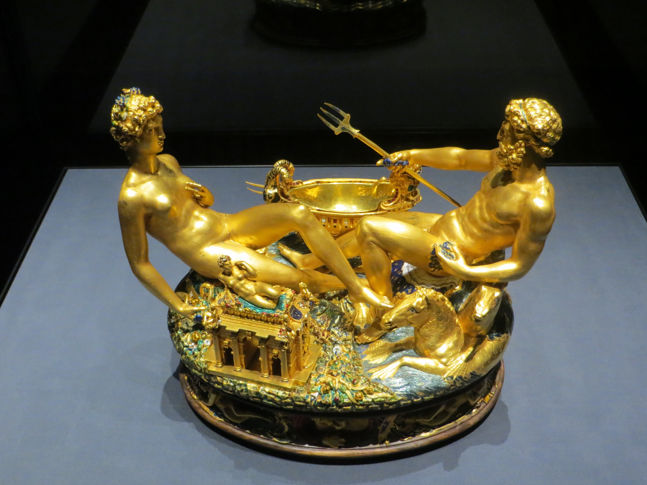
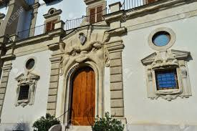
manýrismus IV.
Benvenuto Cellini
Palác Zuccari, Řím

